Slide 1





Afghanistan
90%
of teens in Afghanistan are insufficiently active, raising risk of chronic disease
Source: WMP

Slide 2
افغانستان
۹۰٪
از نوجوانان در افغانستان به اندازه‌ کافی فعال نیستند و این خطر بیماری‌های مزمن را افزایش می‌دهد
منبع: WMP

Slide 3
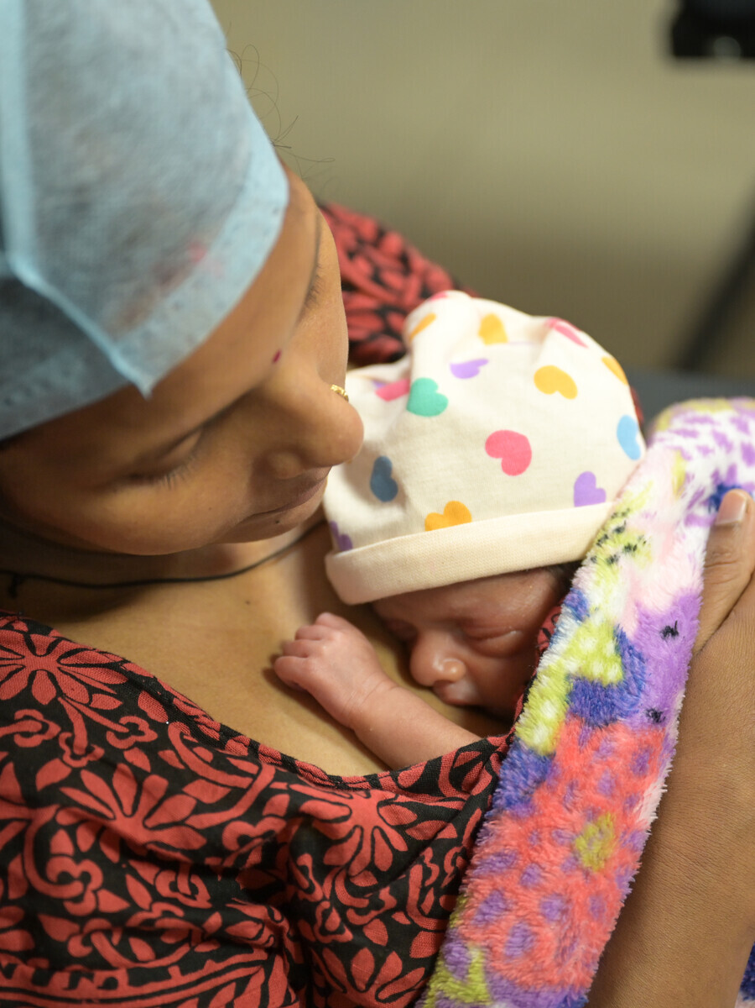
Afghanistan
No mother in Afghanistan should die from childbirth

Slide 4
افغانستان
هیچ مادری در افغانستان نباید بخاطر زایمان جانش را از دست بدهد

Slide 5
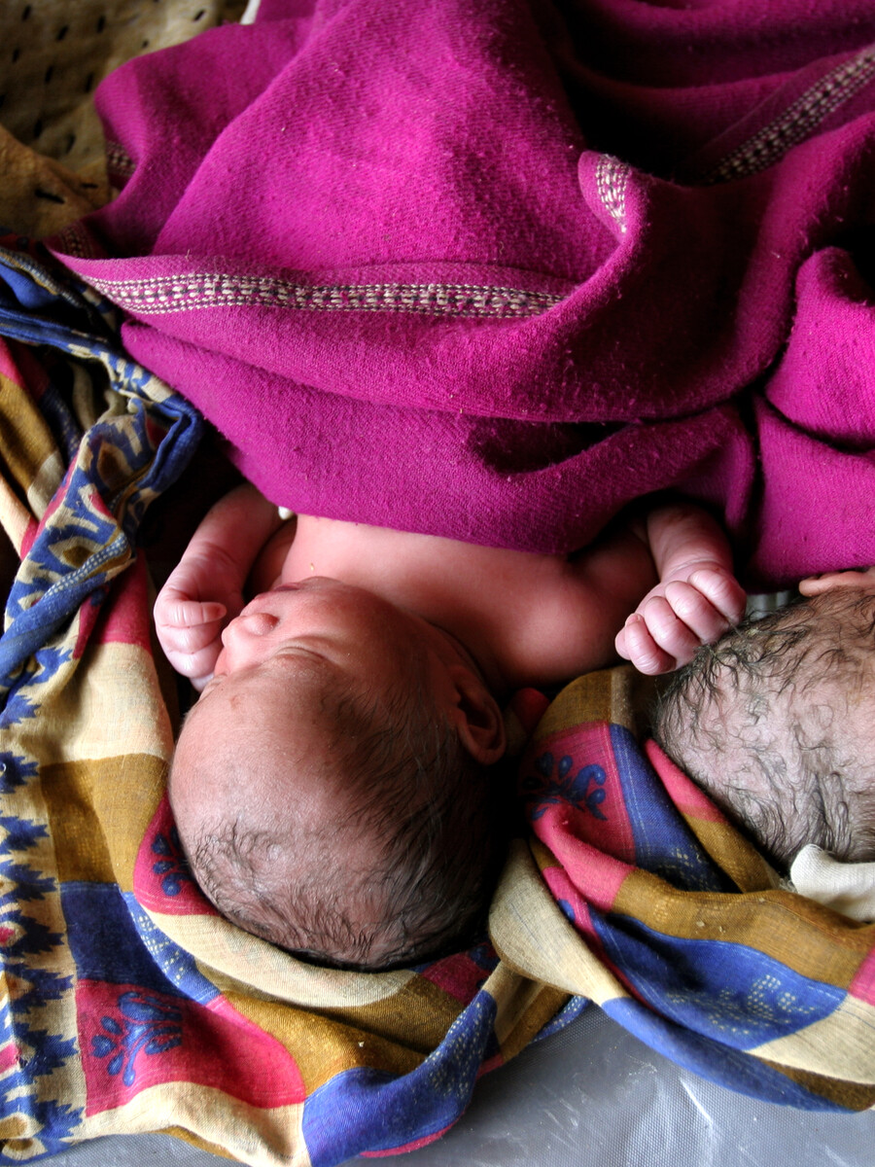
Afghanistan
900 girls
in Afghanistan become mothers every day, while still children themselves
Source: MICS 2022-2023

Slide 6
افغانستان
۹۰۰ دختر
هر روز در افغانستان مادر می‌شوند، در حالی که خودشان هنوز کودک هستند
منبع: MICS ۲۰۲۲-۲۰۲۳

Slide 7

Afghanistan
Over 60% of mothers
in Afghanistan do not receive postnatal care in the critical first 48 hours
Source: MICS -23 2022

Slide 8
افغانستان
بیشتر از ۶۰٪ مادران
در افغانستان در ۴۸ ساعت اول بعد از زایمان ویزیت پس از زایمان دریافت نمی‌کنند
منبع: MICS-۲۳ سال ۲۰۲۲

Slide 9

Afghanistan
1 in 2 children
in Afghanistan with acute respiratory infection symptoms never see a health provider in time
Source: MICS -23 2022

Slide 10
افغانستان
۱ از هر ۲ کودک
در افغانستان که علائم عفونت شدید تنفسی دارند، به موقع به داکتر مراجعه نمی‌کنند
منبع: MICS -۲۳، ۲۰۲۲

Slide 11

Afghanistan
1 million mothers
in Afghanistan miss their critical fourth antenatal check-up each year
Source: MICS -23 2022

Slide 12
افغانستان
۱ میلیون مادر
هر سال در افغانستان چکاپ پیش از زایمان چهارمش را از دست می‌دهند
منبع: MICS -23 ۲۰۲۲

Slide 13

Afghanistan
No woman in Afghanistan should give birth alone, without a skilled health professional

Slide 14
افغانستان
هیچ زنی در افغانستان نباید فقط به تنهایی زایمان کند و بدون حضور متخصص مراقبت‌های صحی باشد.

Slide 15

Afghanistan
Only 1 in 3 children
in Afghanistan with diarrhoea get the life-saving oral rehydration salts they need
Source: MICS -23 2022

Slide 16
افغانستان
فقط ۱ از هر ۳ کودک
در افغانستان که اسهال دارند، نمک‌های خوراکی بازسازی آب بدن را که لازم دارند، دریافت می‌کنند
منبع: MICS -23 ۲۰۲۲

